Slide 1
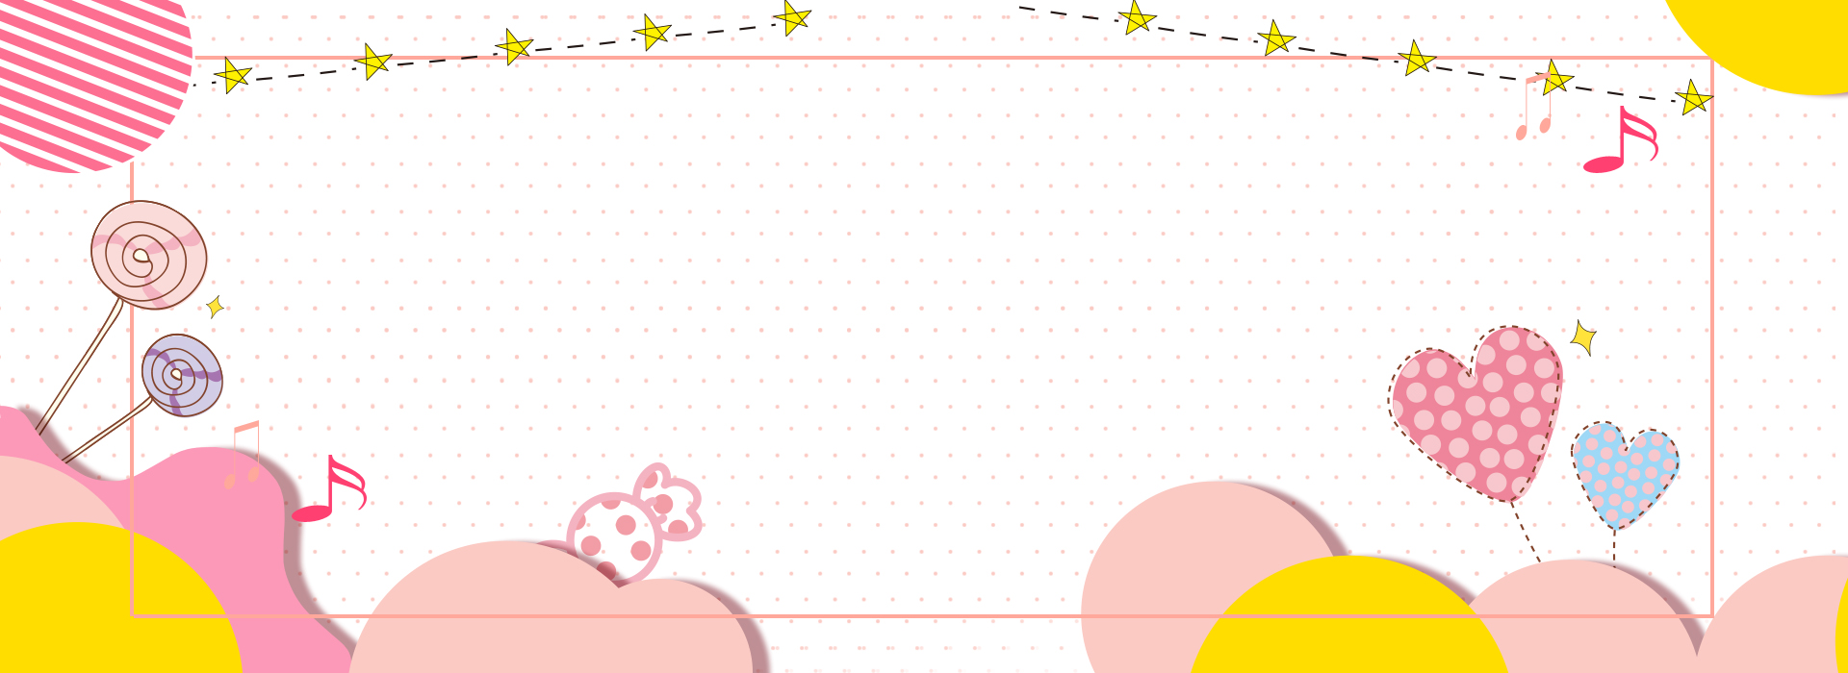
CHÀO MỪNG CÁC EM ĐẾN VỚI TIẾT HỌC

Slide 2
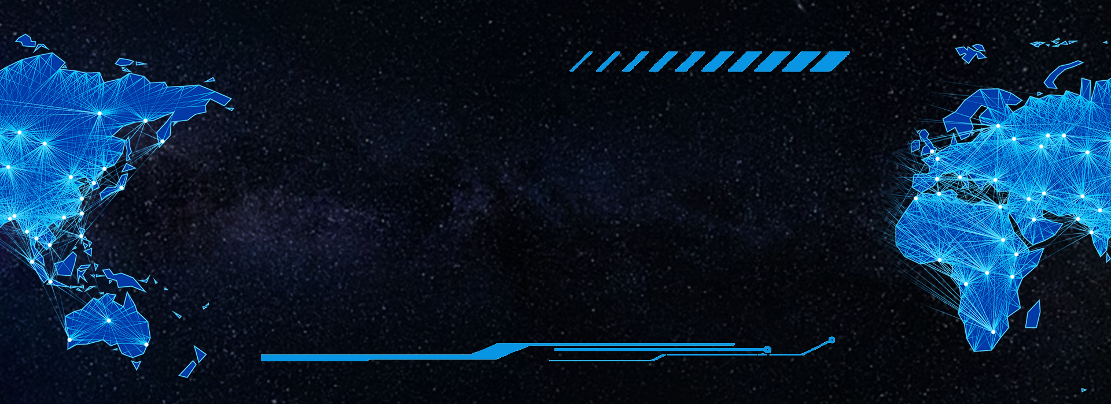
Hành trình của phi hành gia

Slide 3
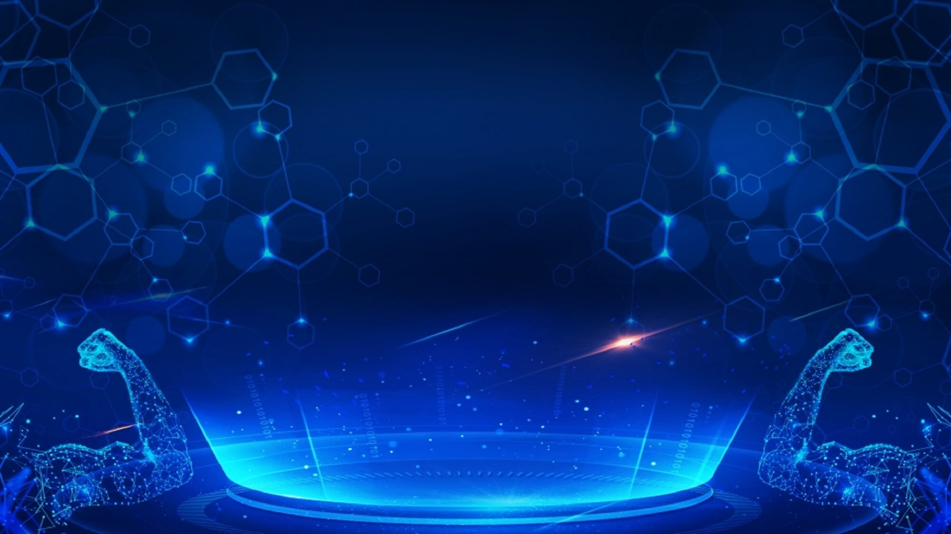
Hành trình của phi hành gia
Một số trạm không gian ngoài Trái đất đang gặp một số lỗi kĩ thuật cần các phi hành gia đến sữa chữa. Em hãy hoàn thành đúng các bài tập để giúp các phi hành gia đến các trạm không gian đấy nhé.

Slide 4
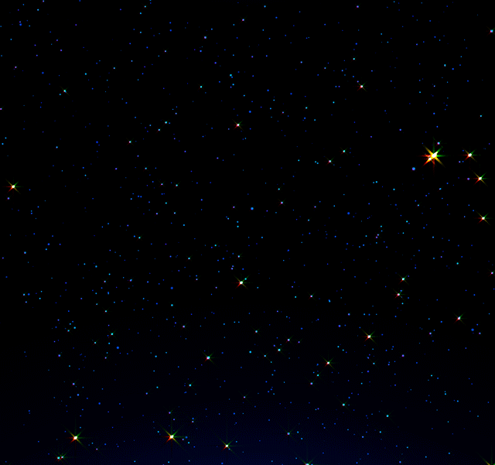
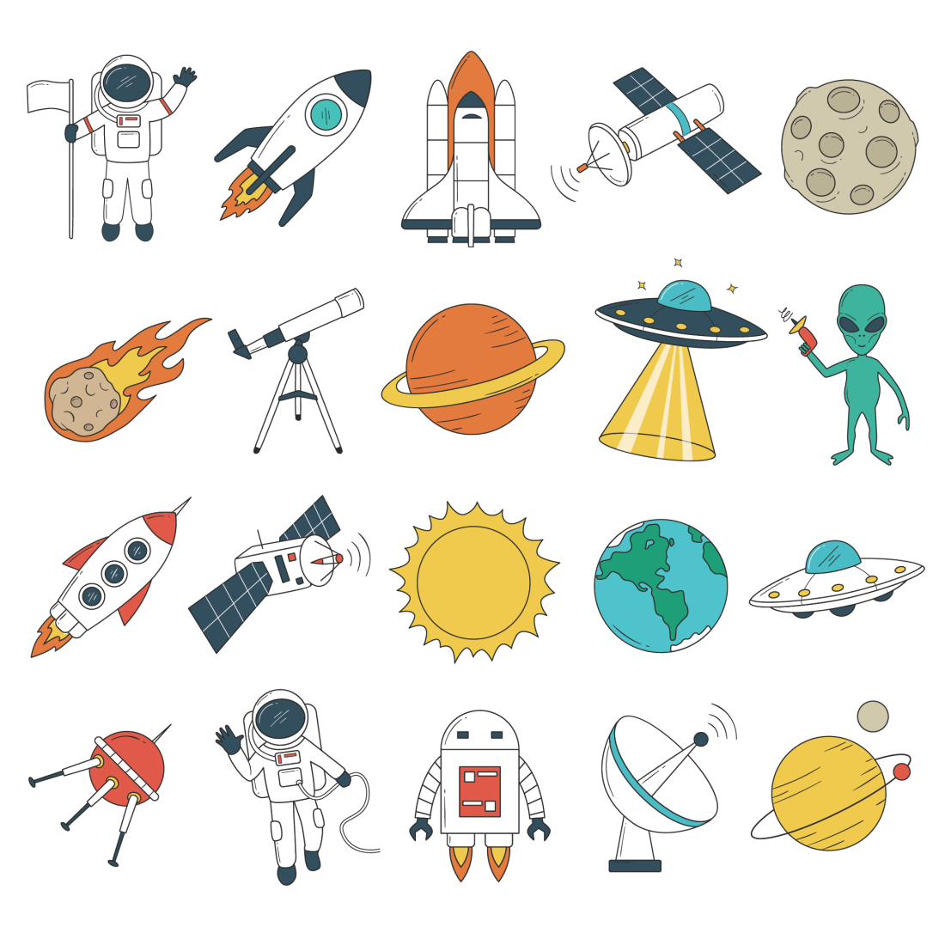
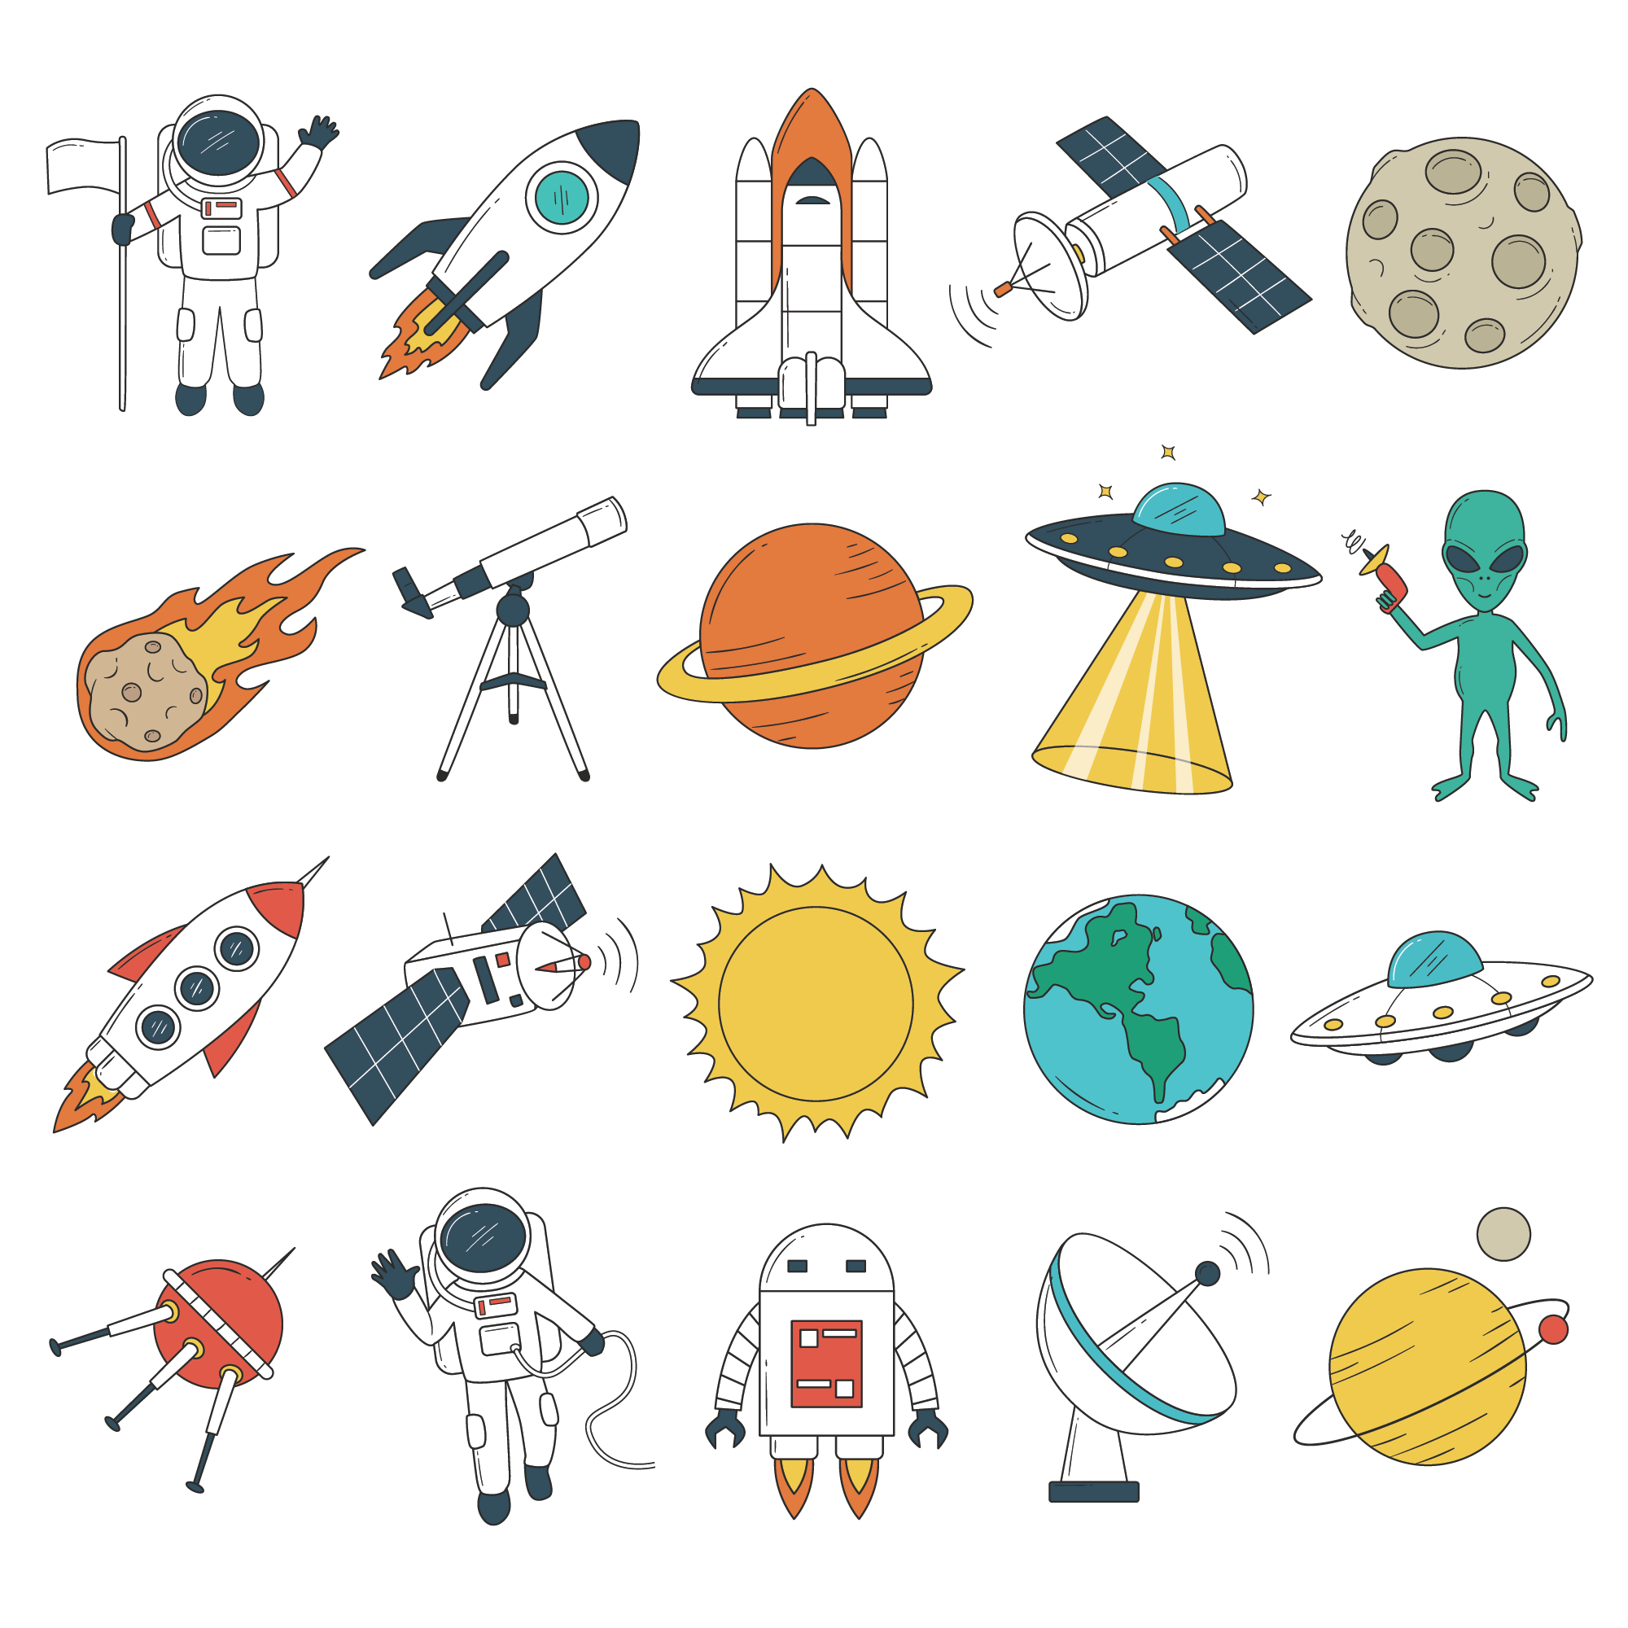
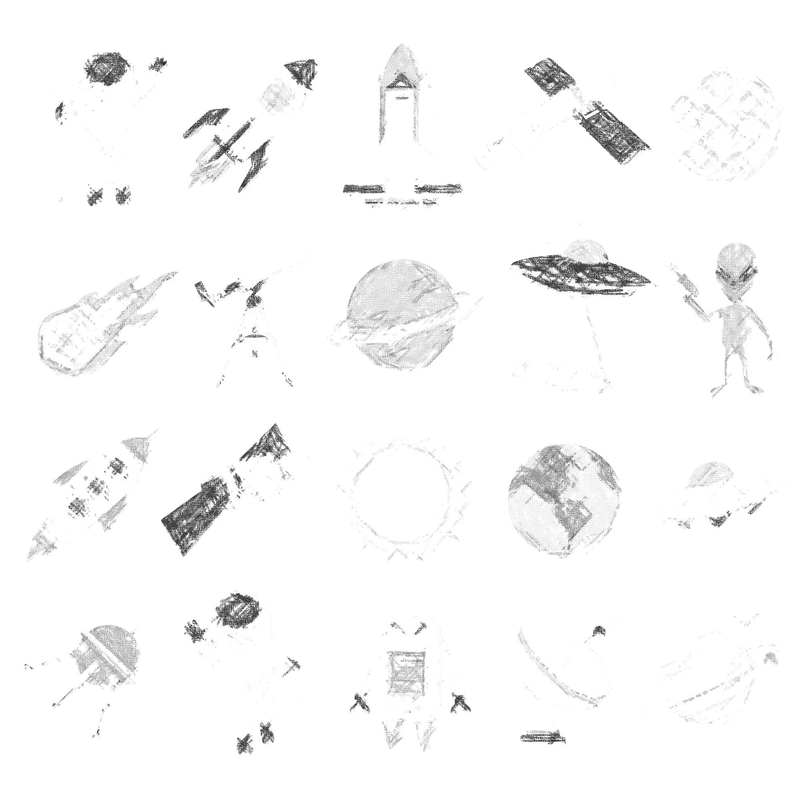

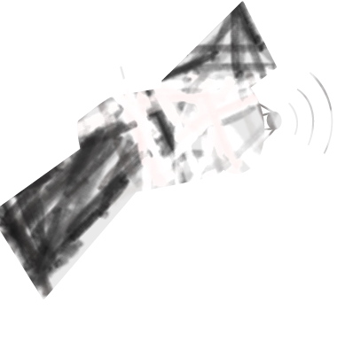
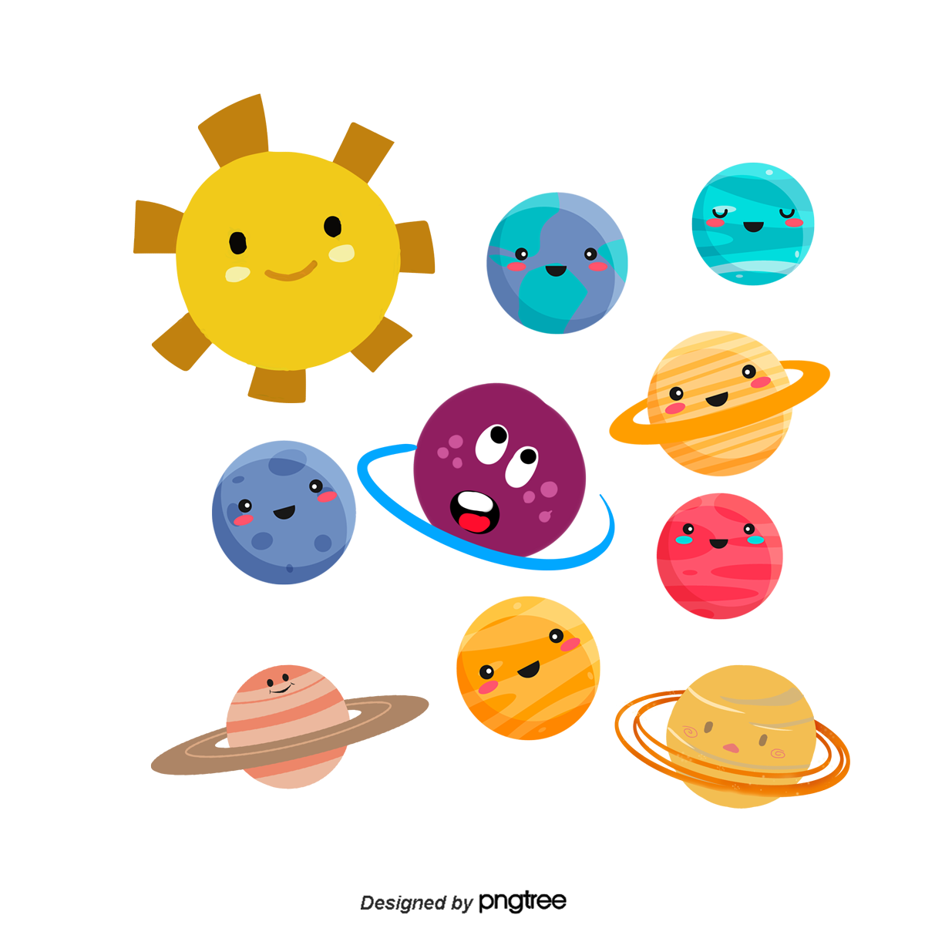
END
Notes:
Tiết 1: bài 1,2
Tiết 2: bài 3,4, 5

Slide 5
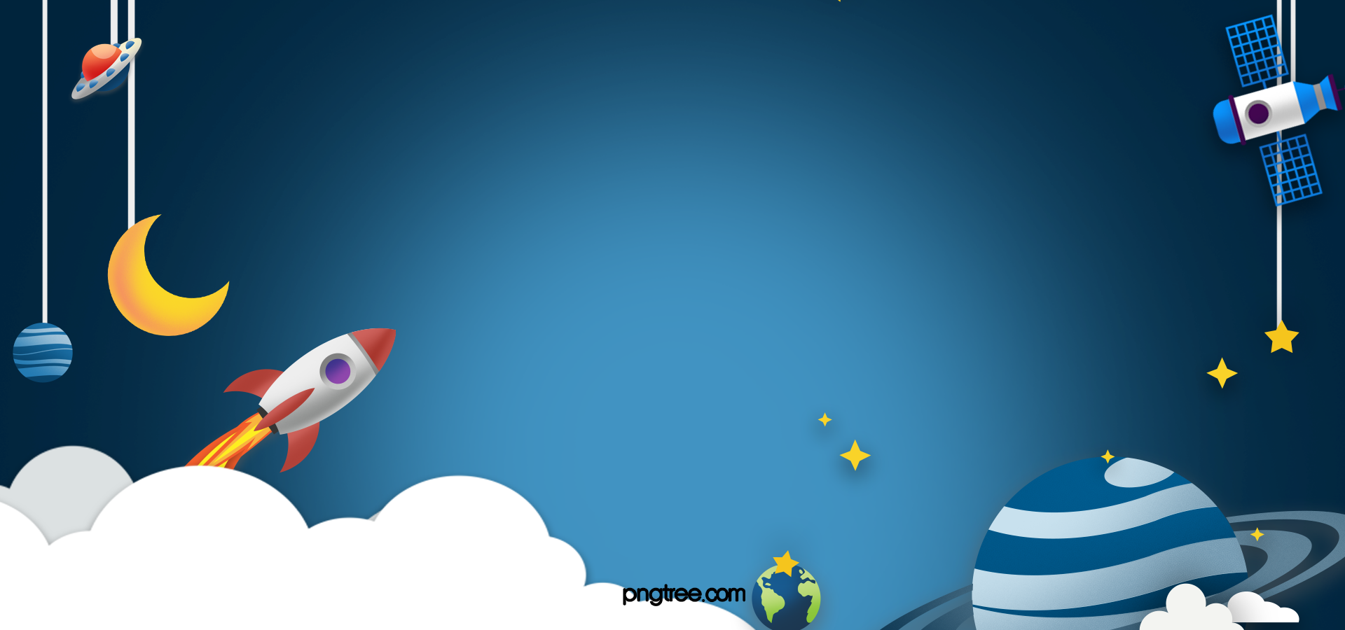
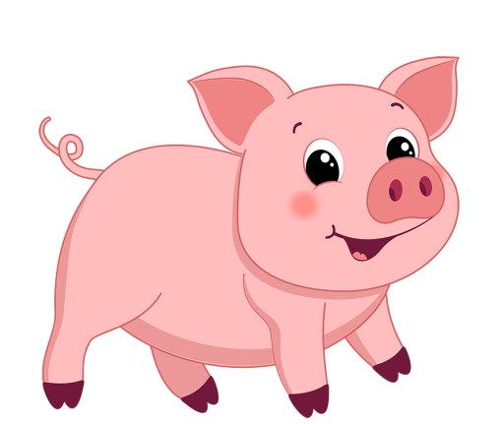
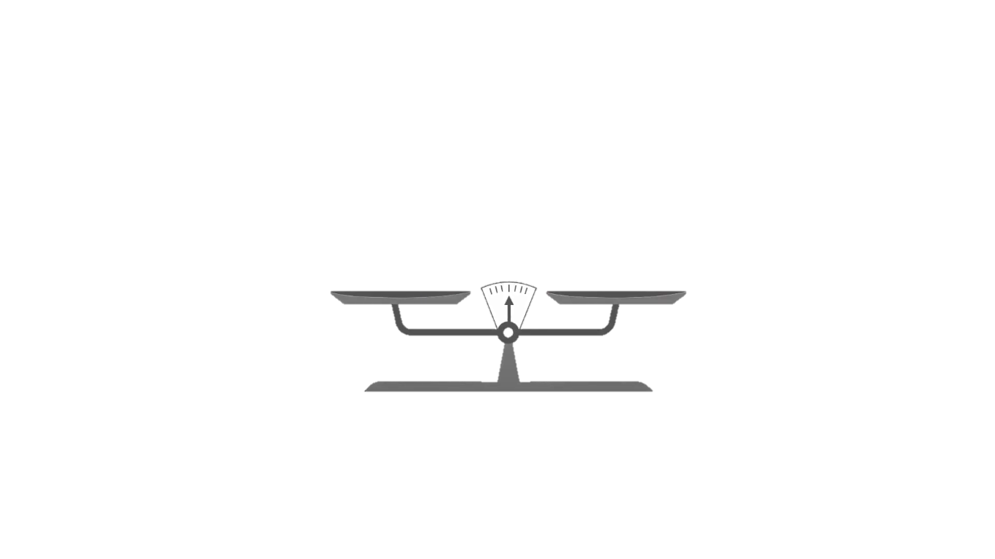





Con heo con có
cân nặng kg
10 kg
?
5
1
2
10

Slide 6
Ki-lô-gam được viết tắt là:
A. m
B. km
C. kg
D. cm

Slide 7
40 kg – 18 kg + 8 kg =
A.22 kg
B. 10 kg
C. 20 kg
D. 30 kg

Slide 8
Lít được viết tắt là:
A. kl
B. l
C . kg
D. cm

Slide 9
Chọn số thích hợp điền vào chỗ trống:
Rót nước từ bình vào đầy ba ca 2 l thì vừa hết nước trong bình. Vậy lúc đầu bình nước có ….. lít nước.
4
3
5
6

Slide 10

LUYỆN TẬP CHUNG

Slide 11
Tiết 2

Slide 12
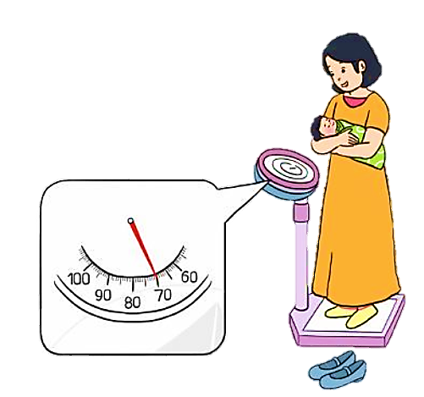
3
Em hãy quan sát cân nặng cân và cho biết em bé cân nặng bao nhiêu ki-lô-gam. Biết mẹ cân nặng 63 kg.
Bài giải
Em bé có số ki-lô-gam là:
70 – 63
= 7 (kg)
Đáp số: 7 kg.

Slide 13
4
Buổi sáng cửa hàng bán được 35 l sữa, buổi chiều cửa hàng bán được nhiều hơn buổi sáng 15 l sữa. Hỏi buổi chiều cửa hàng bán được bao nhiêu lít sữa?
Đề bài cho biết gì?
Hỏi gì
Buổi sáng bán được: 35 l sữa.
Buổi chiều bán được nhiều hơn buổi sáng 15 l sữa.
Buổi chiều bán được: lít sữa.
?

Slide 14
4
Buổi sáng cửa hàng bán được 35 l sữa, buổi chiều cửa hàng bán được nhiều hơn buổi sáng 15 l sữa. Hỏi buổi chiều cửa hàng bán được bao nhiêu lít sữa?
Bài giải
Buổi chiều cửa hàng bán được số lít sữa là:
35 + 15
= 50 (l)
Đáp số: 50 l sữa.

Slide 15
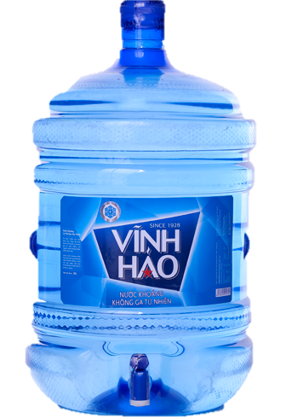
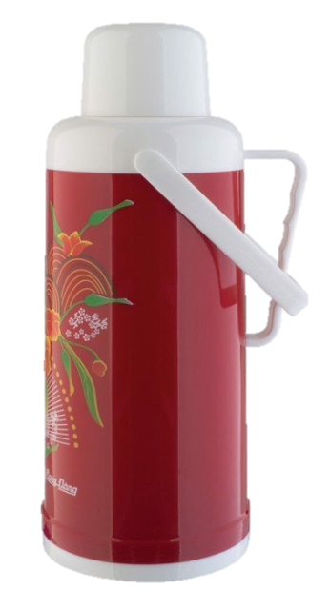
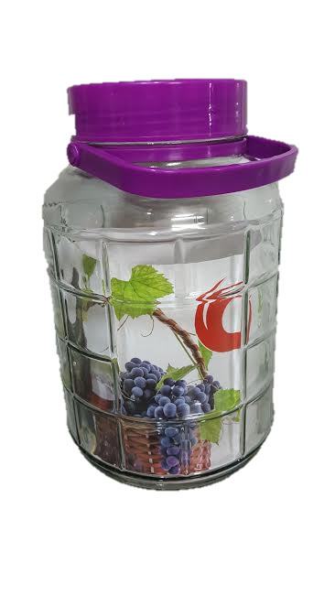
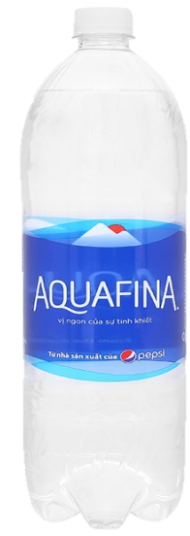
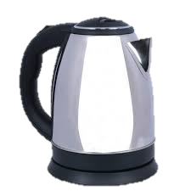
5
Kể tên một số đồ vật trong thực tế có thể chứa đầy được 1l , 2l , 3l , 10l , 20l.
Phích nước chứa 3l
Bình ngâm chứa 10l
Bình nước chứa 20l
Chai nước chứa 1l
Ấm đun siêu tốc chứa 2l

Slide 16
Củng cố - Dặn dò

Slide 17
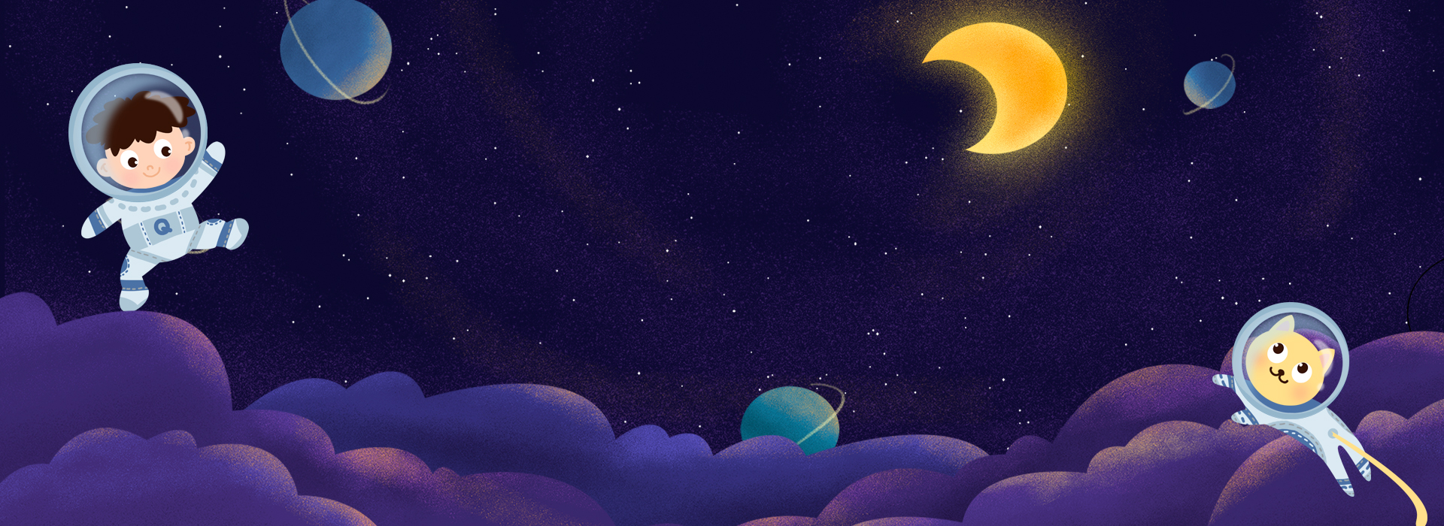

THANK YOU
Tạm biệt và hẹn gặp lại

